Slide 1
ГО «Український центр соціальних реформ»
Круглий стіл
«УДОСКОНАЛЕННЯ МЕХАНІЗМІВ НАДАННЯ ДЕРЖАВНОЇ СОЦІАЛЬНОЇ ДОПОМОГИ МАЛОЗАБЕЗПЕЧЕНИМ СІМ’ЯМ»
24 травня 2016 р.
м. Київ
http://ucsr.kiev.ua/

Slide 2
Інформаційне забезпечення та методологія побудови комплексного індикатора адресності програми надання державної соціальної допомоги малозабезпеченим сім’ям
Володимир Саріогло ключовий експерт з методології
побудови масивів статистичних даних

Slide 3
Інформаційне забезпечення
При побудові комплексного індикатора адресності програми надання державної соціальної допомоги малозабезпеченим сім’ям (далі – Програми) використано дані з таких основних джерел:
масиви мікроданих державного вибіркового обстеження умов життя домогосподарств (ОУЖД);
адміністративні дані ДУ «Інформаційно-обчислювальний центр» Міністерства соціальної політики України з реєстрів сімей учасників Програми за окремими районними управліннями праці та соціального захисту населення.

Slide 4
Формування кумулятивного (об'єднаного) масиву мікроданих ОУЖД (2011- 2014 рр.)
Дані ОУЖД за 2011, 2012, 2013, 2014 рр.
Усі масиви даних ОУЖД містили блоки з такими характеристиками домогосподарств:
адресні (рік обстеження, код області, тип місцевості та ін.);
соціально-демографічні (кількість дітей, кількість осіб у працездатному та непрацездатному віці, кількість працюючих осіб, характеристики голови домогосподарства тощо);
витрати домогосподарств (усі витрати, які вказали домогосподарства за обстежений період);
доходи домогосподарств (заробітна плата, доходи від підприємницької діяльності та самозайнятості, пенсії, стипендії, соціальні допомоги, пільги та субсидії тощо).
соціальні допомоги (малозабезпеченим сім’ям; по догляду за дитиною у віці до 3-х років; на дітей одиноким матерям; на дітей, які перебувають під опікою чи піклуванням; при народженні дитини; інші допомоги на дітей; вихідна допомога у зв’язку з припиненням трудової угоди; матеріальна допомога; допомога по вагітності і пологах; державна соціальна допомога інвалідам з дитинства та дітям інвалідам тощо);
показники бідності домогосподарств (бідність за критерієм еквівалентні доходи нижче прожиткового мінімуму; бідність за відносним критерієм; бідність за критерієм “еквівалентні витрати нижче прожиткового мінімуму” тощо).

Slide 5
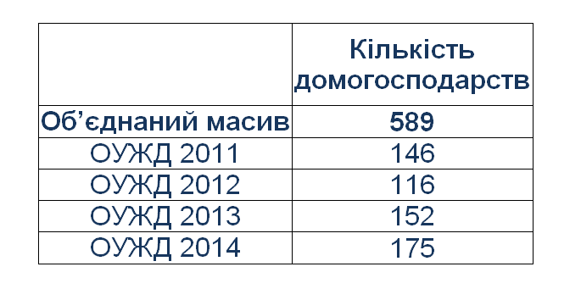
Фактична кількість домогосподарств отримувачів допомоги малозабезпеченим сім’ям у масивах мікроданих ОУЖД

Slide 6
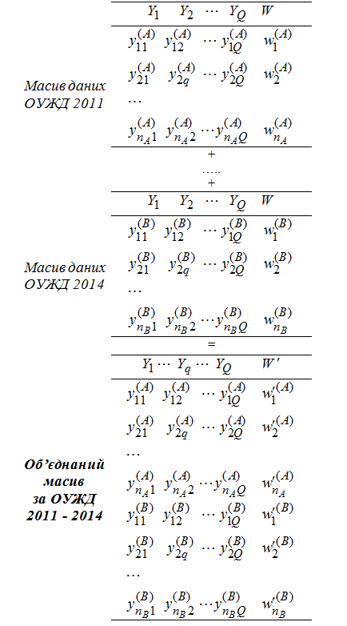
Формування кумулятивного масиву даних ОУЖД методом приєднання даних

Slide 7
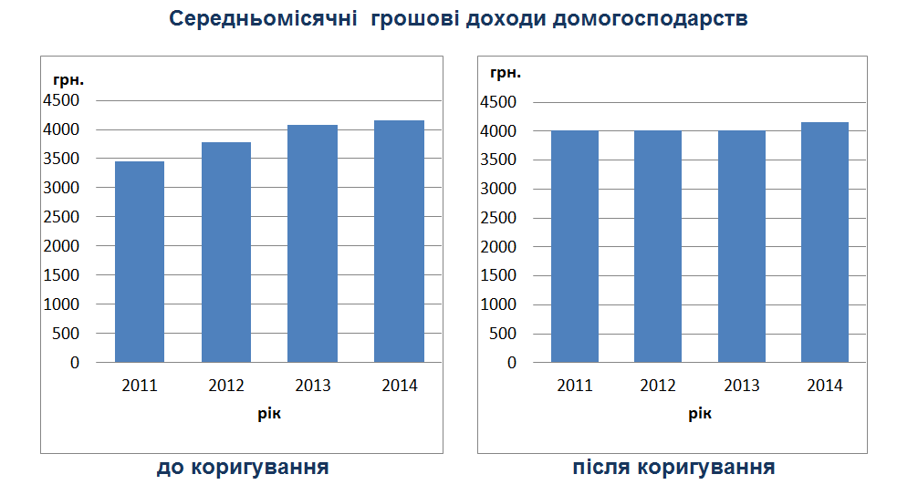
Коригування окремих змінних у масивах мікроданих при формуванні кумулятивного масиву
При формуванні кумулятивного масиву даних здійснено:
коригування (калібрація) статистичних ваг домогосподарств з метою приведення їх до кількості домогосподарств у 2014 р.;
приведення характеристик доходів домогосподарств за 2011- 2013 рр. до рівня 2014 р.

Slide 8
Формування масиву мікроданих з реєстрів сімей учасників Програми за районними управліннями праці та соціального захисту населення (1)
При формуванні масиву адміністративних мікроданих використано дані ДУ «Інформаційно-обчислювальний центр» щодо характеристик сімей учасників Програми за 19 управліннями праці та соціального захисту населення.
Усі масиви даних ДУ «Інформаційно-обчислювальний центр» містили таки блоки інформації:
характеристики сім’ї (код області проживання, дата подання останньої заяви, дата первинного призначення допомоги, розмір сім’ї, сукупний дохід сім’ї за 6 місяців, розмір допомоги, причина для відмови тощо);
характеристики членів сім’ї (дата народження, стать, код та назва родинних відносин члена сім’ї по відношенню до заявника, соціально-економічний статус);
характеристики доходів членів сім’ї (код виду доходу, назва виду доходу, розмір доходу).

Slide 9
Формування масиву мікроданих з реєстрів сімей учасників Програми за районними управліннями праці та соціального захисту населення (2)
При формуванні масиву адміністративних мікроданих здійснено:
зведення всіх файлів за райнними управліннями в один загальний масив даних;
формування окремих масивів з даними по сім’ям учасників Програми та по членам сімей;
присвоєння унікального коду сім’ї та члена сім’ї в загальному масиві даних;
забезпечення подання інформації у вигляді, коли кожній сім’ї відповідає один запис (рядок) та коли кожному члену кожної сім’ї масиву даних відповідає один запис.

Slide 10
Методологічний підхід до побудови комплексного індикатора адресності Програми
КІАП = В0 + В1 × Х1 + В2 × Х2 + … + ВN × ХN,
де В0 – константа;
В1, В2 …, ВN – коефіцієнти, які відображають ступінь впливу на рівень адресності окремих характеристик сім’ї;
Х1, Х2,…, ХN – характеристики сім’ї, на основі яких оцінюється величина КІАП (місцевість проживання, склад сім’ї, зокрема, ознака наявності в сім’ї дітей, працездатних або непрацездатних осіб, отримання інших видів допомоги, наявність земельних ділянок тощо).

Slide 11
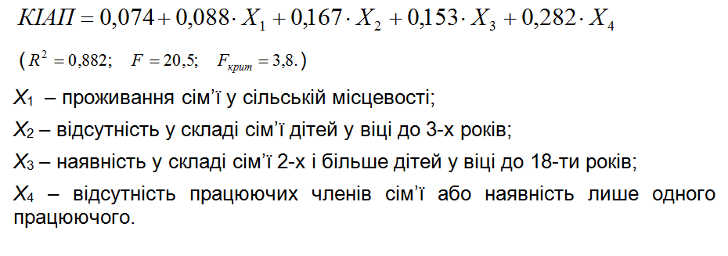
Методологічний підхід до побудови комплексного індикатора адресності Програми

Slide 12
Висновки
Найбільш адекватним підходом до визначення комплексного індикатора адресності Програми є застосування механізму оцінки нужденності, який передбачає можливість оцінки ризику помилкового включення до Програми певної сім’ї на основі її характеристик, що відносно легко вимірюються. При цьому загальний рівень адресності Програми визначається узагальненими характеристиками всіх сімей, які беруть в ній участь;
На основі спеціально розроблених процедур сформовано інформаційне забезпечення, релевантне цілям розробки та опрацювання методології оцінювання комплексного індикатора адресності Програми. Основою інформаційного забезпечення є кумулятивний масив мікроданих державного вибіркового обстеження умов життя домогосподарств за 2011 рік, 2012 рік, 2013 рік, 2014 рік. та масив адміністративних даних ДУ «Інформаційно-обчислювальний центр» Мінсоцполітики щодо сімей, які беруть участь у Програмі;
- Запропоновано методологію побудови комплексного індикатора адресності Програми як емпіричної імовірності сім’ї бути учасником Програми.

Slide 13
Дякую за увагу!

Slide 14
ГО «Український центр соціальних реформ»
Поштова адреса: 01032, м. Київ, бульвар Шевченка, 60, офіс 810 телефон/факс +3 8(044) 486 90 97 Е-mail: ucsr2012@ukr.net
Електрона адреса: http://ucsr.kiev.ua/

Slide 15
Інтерпретація значень параметрів моделі
Змінні моделі | Характеристика змінної | Вплив параметрів на КІАП
Х₁ = Х₂ = Х₃ = Х₄ = 0 |  | 7,4%
Х₁ = 1 | Проживання сім’ї у сільській місцевості | + 8,8%
Х₂ = 1 | Відсутність у складі сім’ї дітей у віці до 3-х років | + 16,7%
Х₃ = 1 | Наявність у складі сім’ї 2-х і більше дітей у віці до 18-ти років | +15,3%
Х₄ = 1 | Відсутність працюючих членів сім’ї або наявність лише 1 працюючого | +28,2%
Х₁ = Х₂ = Х₃ = Х₄ = 1 |  | 76,4%

Slide 16
Типи сімей за наборами характеристик
Варіант 1
Сім'я проживає у сільській місцевості
Не має дітей у віці до 3-х років
Але має 2-х і більше дітей у віці до 18-ти років
І лише один з членів сім'ї працює, або жоден не працює
КІАП = 76,4% (максимальний)

Slide 17
Типи сімей за наборами характеристик
Варіант 2
Сім'я проживає у міських поселеннях
Не має дітей у віці до 3-х років
Але має 2-х і більше дітей у віці до 18-ти років
І лише один з членів сім'ї працює, або жоден не працює
КІАП = 67,6% (67,6 =76,4-8,8)

Slide 18
Типи сімей за наборами характеристик
Варіант 3
Сім'я проживає у міських поселеннях
Має дітей у віці до 3-х років
Має 2-х і більше дітей у віці до 18-ти років
І лише один з членів сім'ї працює, або жоден не працює
КІАП = 50,9% (50,9,9 =76,4-8,8-16,7)

Slide 19
Типи сімей за наборами характеристик
Варіант 4
Сім'я проживає у міських поселеннях
Має дітей у віці до 3-х років
Має 1 дитину у віці до 18-ти років (або взагалі не має)
І лише один з членів сім'ї працює, або жоден не працює
КІАП = 35,6% (35,6 =76,4-8,8-16,7-15,3)

Slide 20
Типи сімей за наборами характеристик
Варіант 5
Сім'я проживає у міських поселеннях
Має дітей у віці до 3-х років
Має 1 дитину у віці до 18-ти років (або взагалі не має)
Двоє і більше членів сім'ї працюють
КІАП = 7,4% (мінімальний)
(7,4=76,4-8,8-16,7-15,3-28,2)

